Slide 1
Trường Tiểu học Cẩm Giang
NHIỆT LIỆT CHÀO MỪNG CÁC THẦY CÔ VỀ DỰ GIỜ, THĂM LỚP 4C
Môn: Toán- Lớp 4
Giáo viên: Vũ Thị Linh
Notes:
Trước khi vào tiết học cô xin chúc lớp mình có một tiết học thật vui vẻ lý thú và tiếp thu được thật nhiều kiến thức. mới các em đã sẵn sàng chưa nào chúng mình sẽ cùng đi khám phá những điều thú vị có trong tiết học này nhé! Chúng ta cùng đến với hoạt động khởi động.

Slide 2

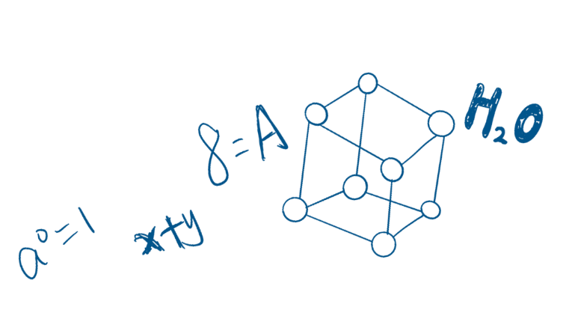







Notes:
Ở lớp 3, chúng ta đã được học về góc, vậy góc đó là góc nào, các bạn hãy sử dụng que tính để xếp tạo thành góc đã học.
- GV nhận xét: Hỏi em vừa tạo ra góc gì?
->Từ những que tính đơn giản, chúng ta có thể tạo thành các góc thật nhanh chóng. Ngoài ra, trong thực tế cuộc sống, có rất nhiều sự vật gợi cho ta hình ảnh về góc. Như trong bức tranh còn có các sự vật gợi cho ta hình ảnh về góc, theo em đó là sự vật nào?

Slide 3
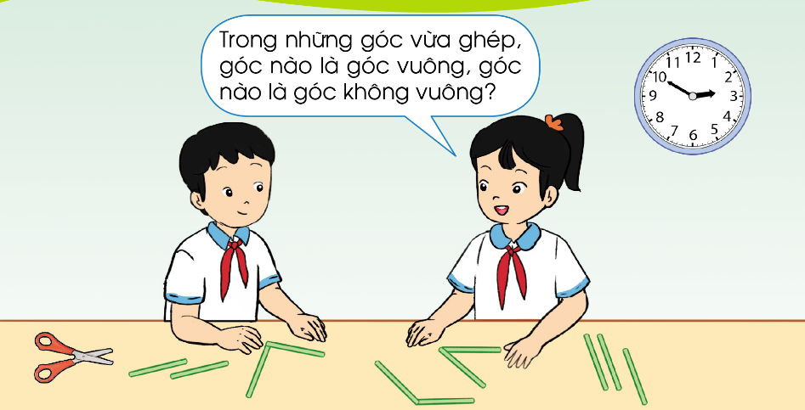
Notes:
Cái kéo, chiếc đồng hồ gợi cho ta hình ảnh góc không vuôngLiệu rằng có tên gọi riêng cho những góc này không? Chúng mình sẽ cùng đi Tìm câu trả lời trong tiết học hôm nay nhé

Slide 4



Slide 5
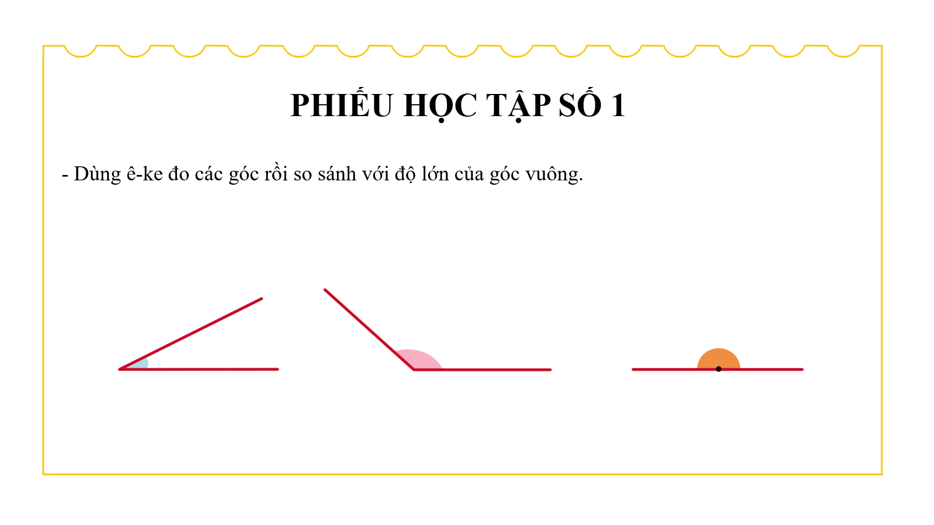
…………………………………..
………………………………….
…………………………………..

Slide 6

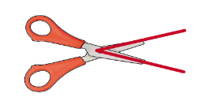
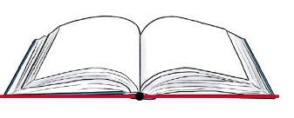
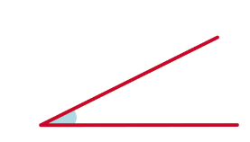


Góc nhọn
Góc tù
Góc bẹt
Notes:
+Hỏi: Nhận xét gì về hai cạnh của góc bẹt? 2 cạnh thẳng hàng nhau.
-YC: +Nêu đặc điểm của góc nhọn, góc tù, góc bẹt.
+ Góc nhọn bé hơn góc vuông, góc tù lớn hơn góc vuông, góc bẹt bằng 2 góc vuông
+Sắp xếp góc vuông, góc nhọn, góc tù, góc bẹt theo thứ tự góc lớn dần.

Slide 7


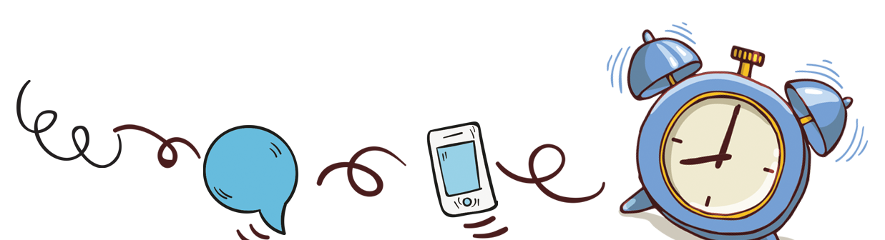
Kết luận
Góc nhọn < góc vuông < góc tù < góc bẹt

Slide 8



Notes:
Vừa rồi cô đã hướng dẫn cho các bạn biết về các góc nhọn, góc tù, góc bẹt. Để LT-TH tốt hơn chúng ta cùng vào bài tập 1

Slide 9


Slide 10

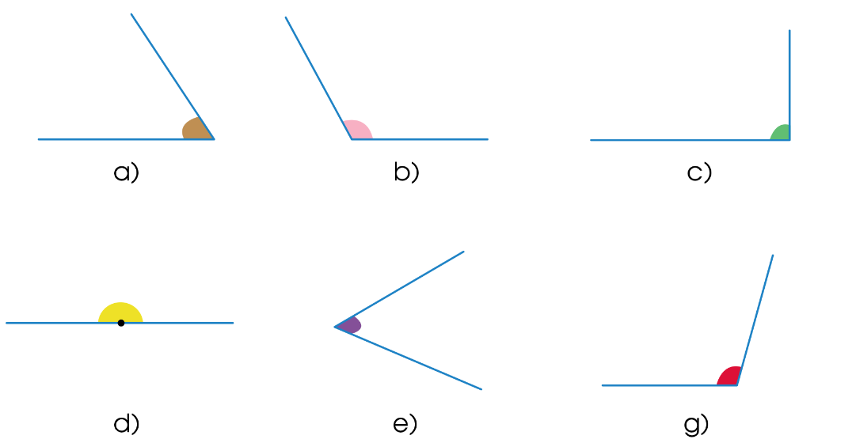
Trong các góc sau, góc nào là góc nhọn, góc vuông, góc tù, góc bẹt?

Slide 11
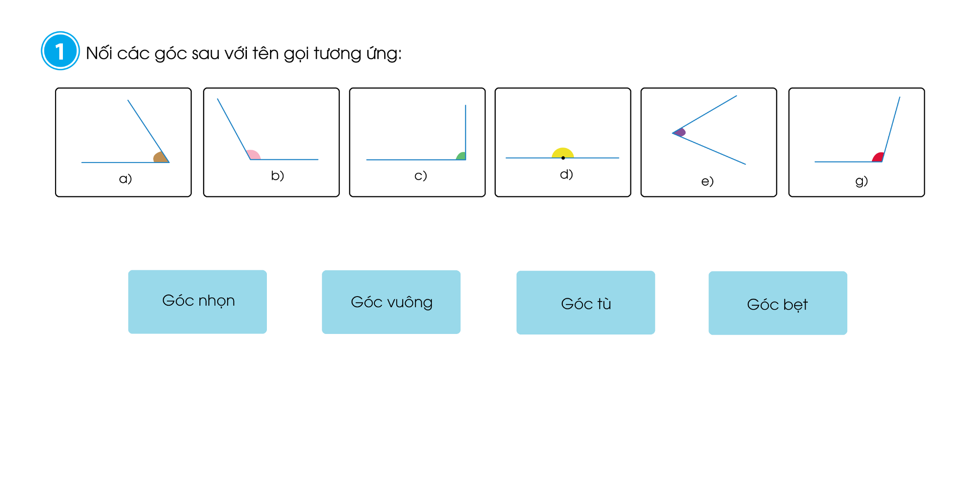
PHIẾU HỌC TẬP SỐ 2
Notes:
+ Nêu đặc điểm của góc nhọn, góc tù, góc bẹt.
+ Các em vừa nhận biết các góc bằng cách nào?
+Quan sát các sự vật xung quanh, em thấy xuất hiện những góc nào?
->GV giới thiệu: mái nhà có góc nhọn, hai lan ngoài cùng của chiếc quạt tạo thành góc tù, kim đồng hồ chỉ 1 giờ tạo góc nhọn, bập bênh tạo góc bẹt...

Slide 12
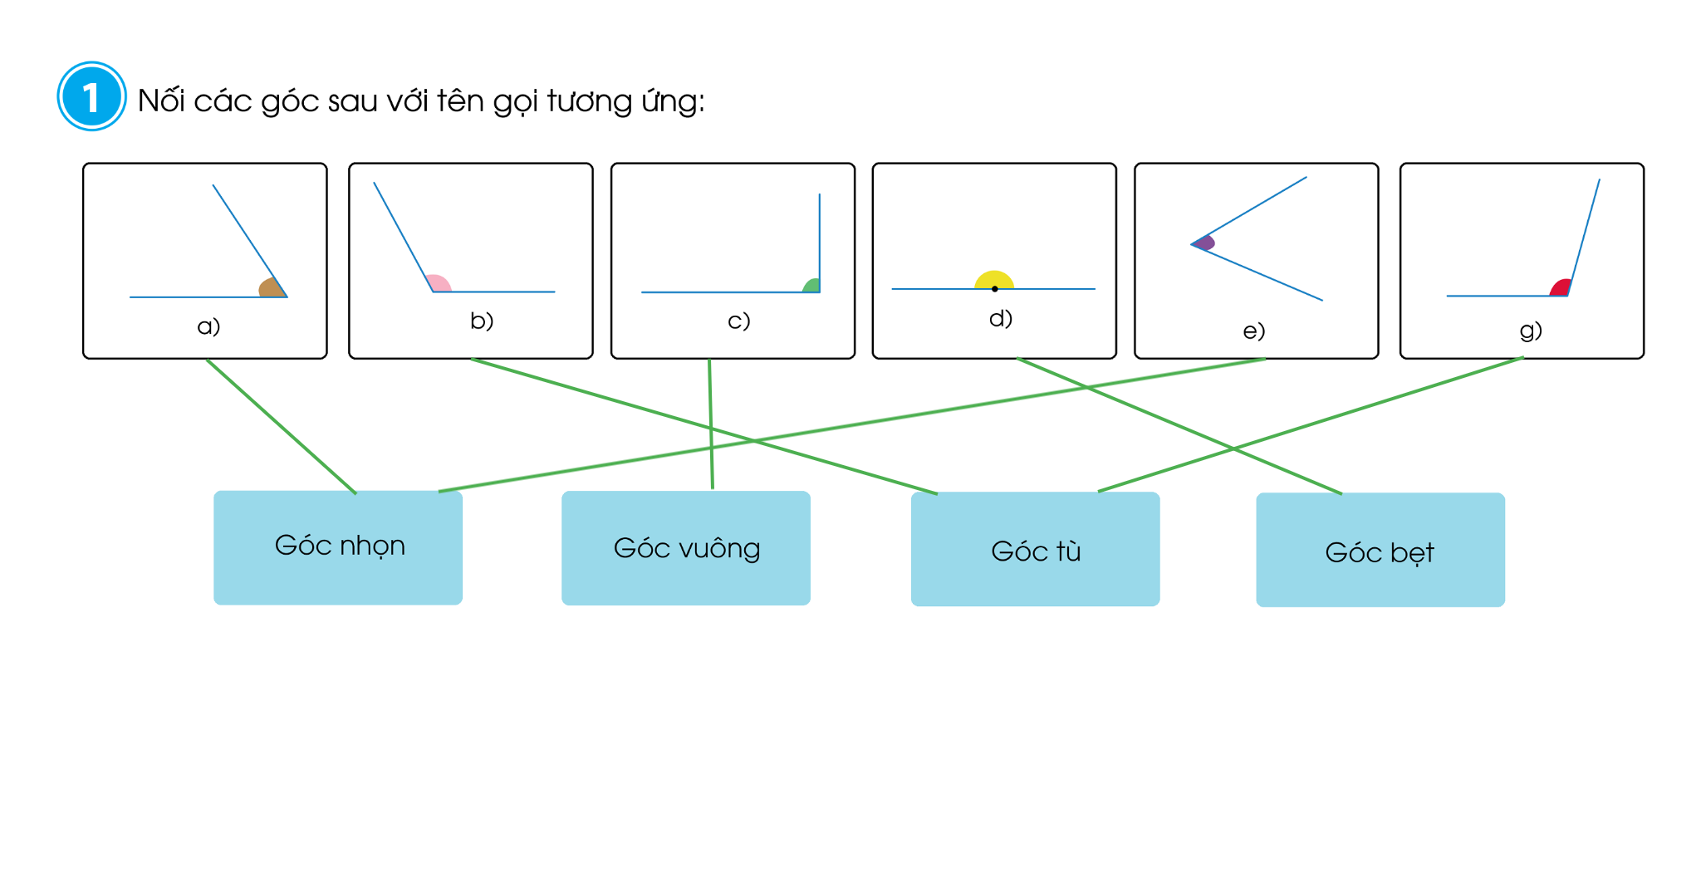
Notes:
+ Nêu đặc điểm của góc nhọn, góc tù, góc bẹt.
+ Các em vừa nhận biết các góc bằng cách nào?
+Quan sát các sự vật xung quanh, em thấy xuất hiện những góc nào?
->GV giới thiệu: mái nhà có góc nhọn, hai lan ngoài cùng của chiếc quạt tạo thành góc tù, kim đồng hồ chỉ 1 giờ tạo góc nhọn, bập bênh tạo góc bẹt...

Slide 13

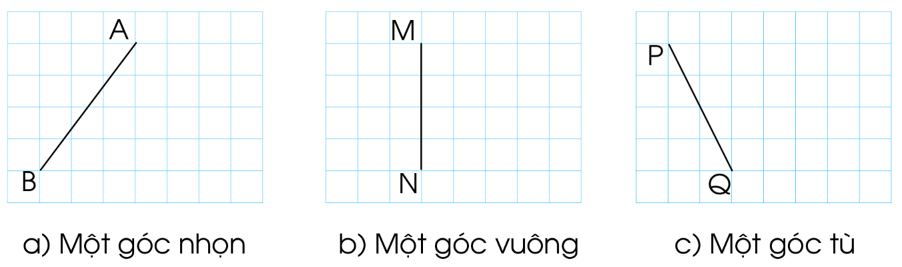
Chỉ ra cách vẽ thêm 1 đoạn thẳng để được góc theo mỗi yêu cầu sau:
Notes:
- Em dựa vào đâu để vẽ được góc nhọn, góc tù, góc bẹt?

Slide 14
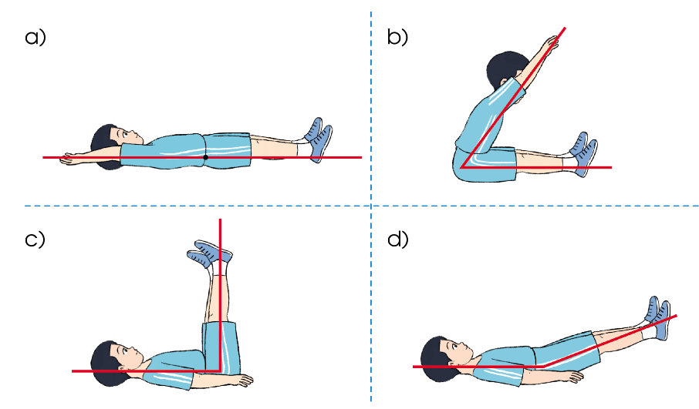
3
Hình ảnh góc được tạo ra trong mỗi hình dưới đây là góc nhọn, góc vuông, góc tù hay góc bẹt?
Góc bẹt
Góc nhọn
Góc tù
Góc vuông

Slide 15
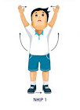



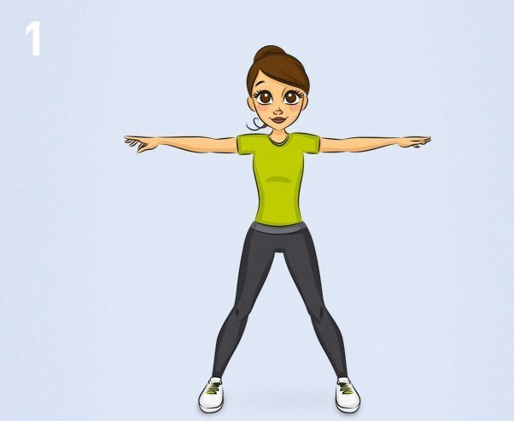



Slide 16


Slide 17


Slide 18
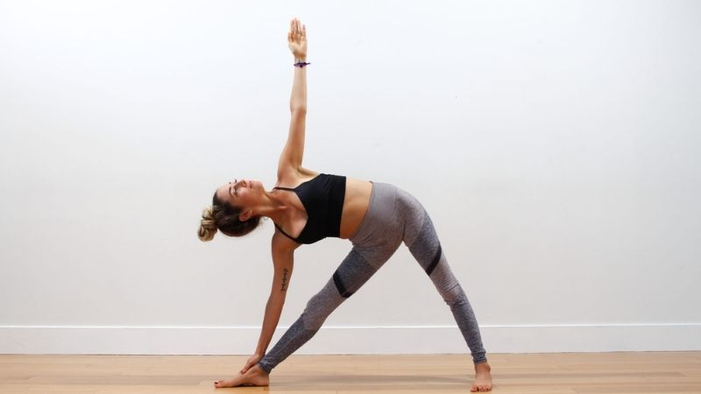

Slide 19


Slide 20






Slide 21


4. Hãy chỉ ra hình ảnh góc nhọn, góc vuông, góc tù, góc bẹt có trong thực tế mà em biết.

Slide 22

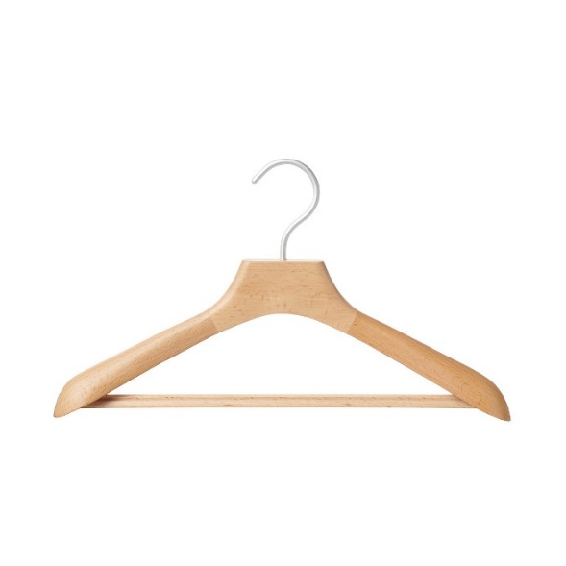

Góc nhọn

Slide 23
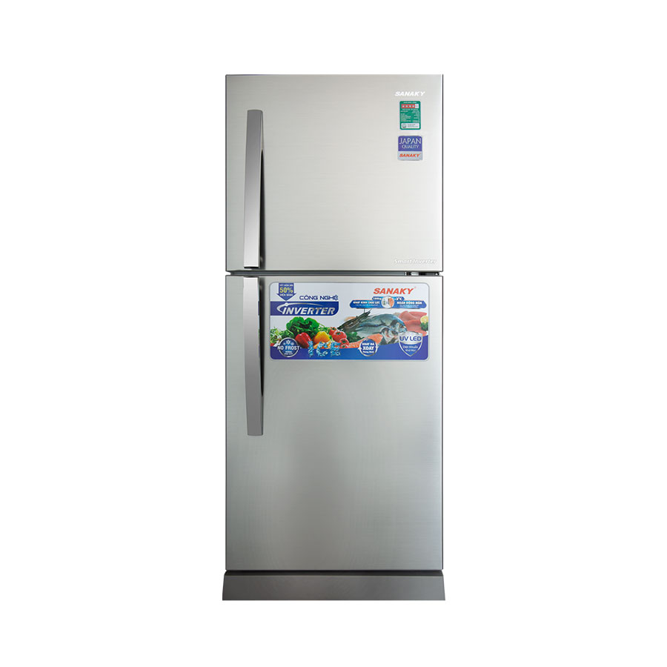
Góc vuông

Slide 24


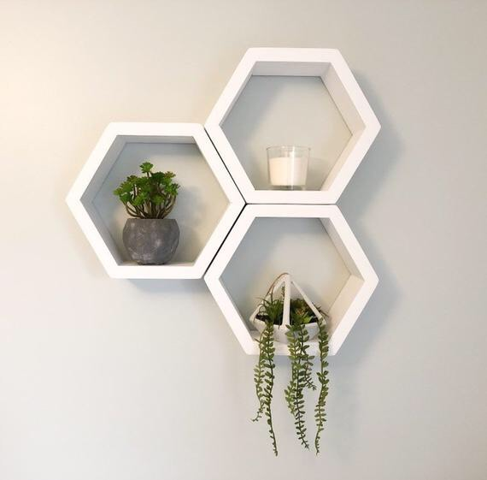
Góc tù

Slide 25
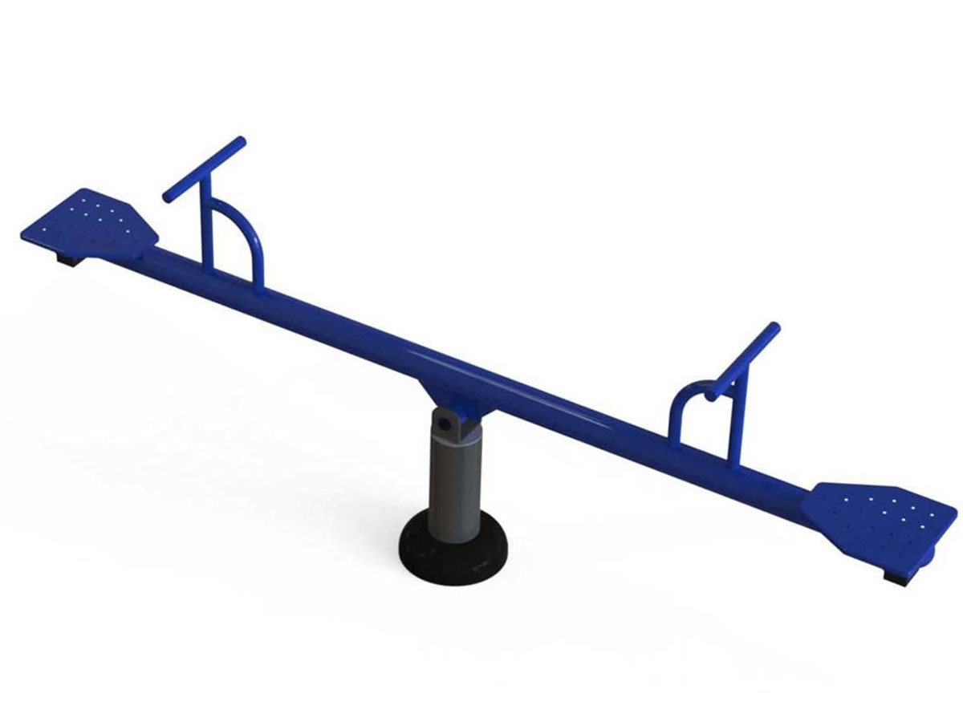
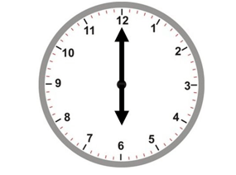
Góc bẹt

Slide 26
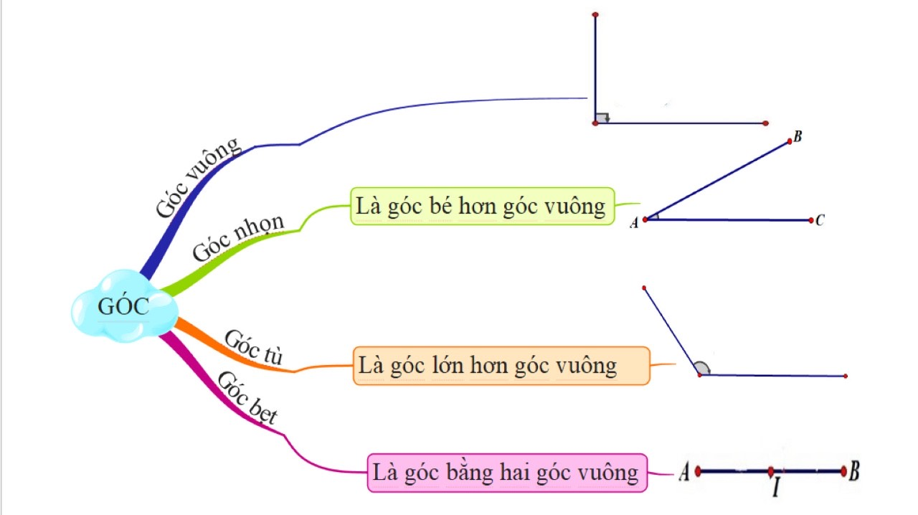

Slide 27


Về nhà
Tự tìm thêm các hình ảnh trong thực tiễn cuộc sống có liên quan đến góc nhọn, góc tù, góc bẹt.

Slide 28


